Slide 1
Lĩnh vực phát triển thẩm mỹ
Chủ đề: Thế giới thực vật
Tạo hình: Tô màu “ Bầu và bí"
Người thực hiện: Hoàng Hão
Ngày thực hiện: 12/02/2025

Slide 2
1. Mở đầu hoạt động
Xem hình ảnh:
BẦU VÀ BÍ

Slide 3
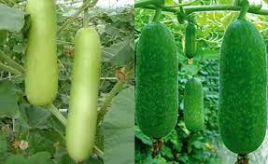

Slide 4
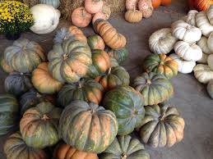

Slide 5
2. Hoạt động trọng tâm:
Cho trẻ xem tranh mẫu

Slide 6
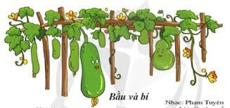

Slide 7
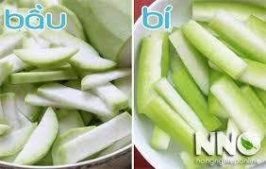

Slide 8
* HĐ2: Trẻ thực hiện tô màu.

Slide 9
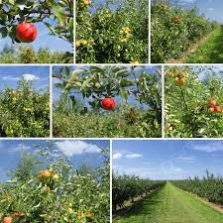

Slide 10
TRÒ CHƠI AI NHANH HƠN:
2
Trẻ thực hiện chơi.

